Slide 1
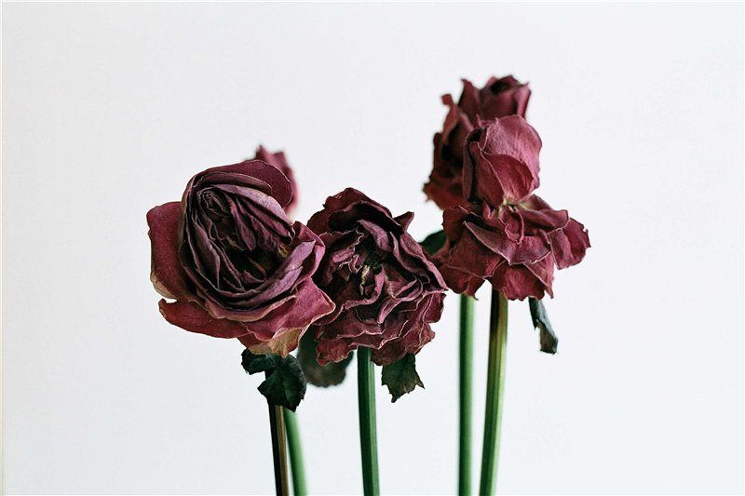
Что случилось с цветком?
Почему это произошло?
Без какого вещества ничто живое на земле не может существовать?

Slide 2
Вода и ее роль в природе
Prezentacii.com

Slide 3
планета ЗЕМЛЯ

Slide 4
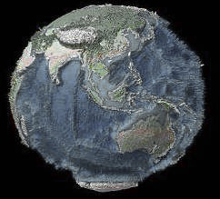

Slide 5
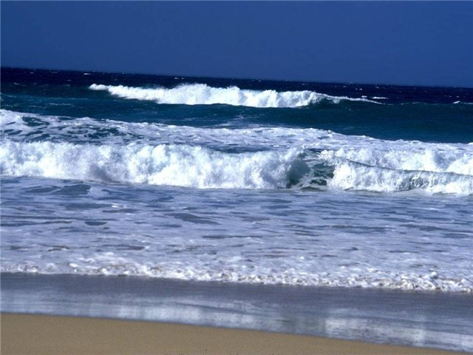
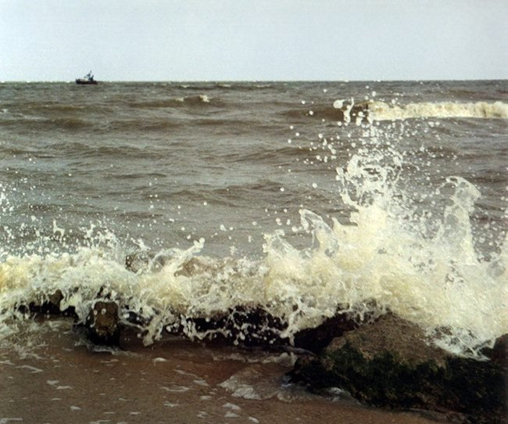
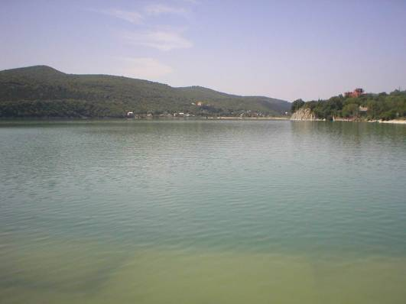
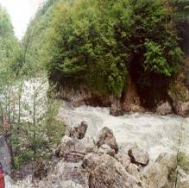
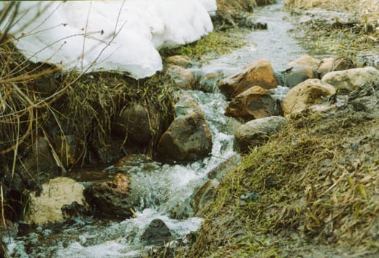
ГДЕ СОДЕРЖИТСЯ ВОДА НА ЗЕМЛЕ?
океан
МОРЯ
ОЗЁРА
РЕКИ
РУЧЬИ

Slide 6
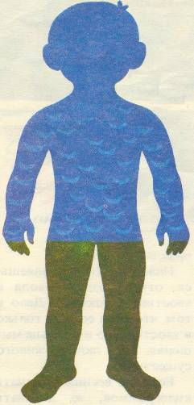
Мы на 70 % состоим из воды.
Без воды человек может прожить только 3 дня

Slide 7
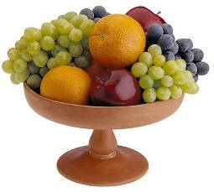
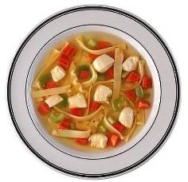
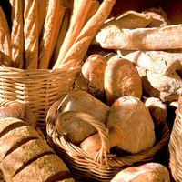
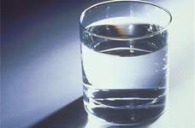
ЕДА И НАПИТКИ

Slide 8
Отгадай загадку:
Что умеет застывать, летать и бегать?
вода

Slide 9
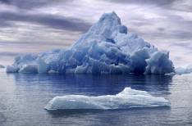
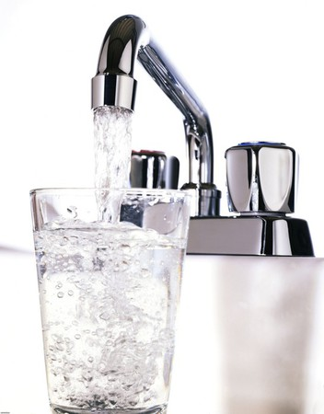
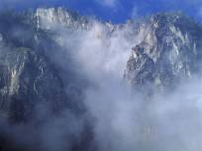
ЛЁД
____
ТВЁРДОЕ
ПАР
ГАЗООБРАЗНОЕ
______

Slide 10
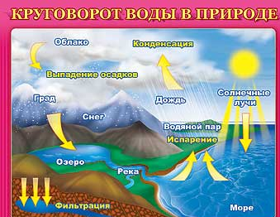

Slide 11
Свойства воды
Вода бесцветная и прозрачная
Вода не имеет запаха
Вода не имеет вкуса
Вода может растворять некоторые вещества

Slide 12
Проверь себя!
Вставь недостающие слова.
Вода на земле встречается в трех состояниях:
………………,
……………..,
……………… .
Состояние воды изменяется в зависимости от ………………. .
Вода не имеет …………., ……….. и …………..
Вода может ……………. вещества
жидкое
твёрдое (лёд)
газообразное (пар)
температуры
вкуса
цвета
запаха
растворять

